Slide 1
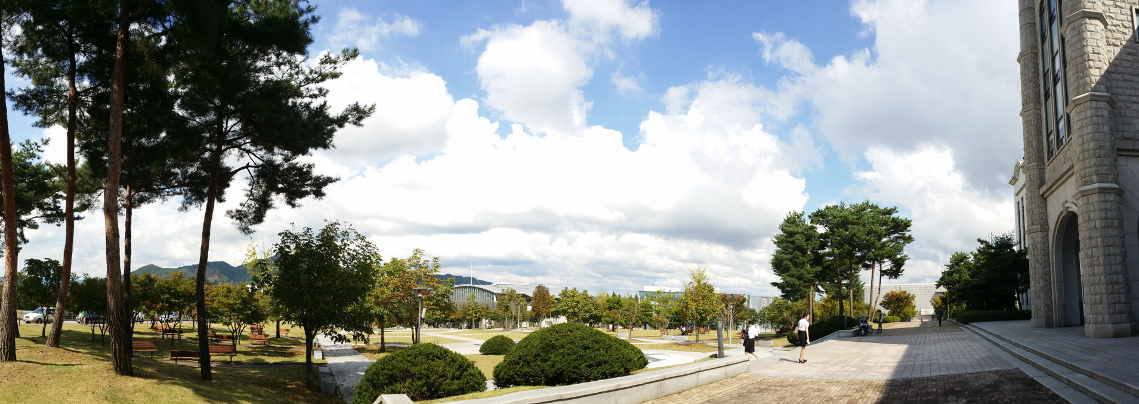
10강. 카메라 모듈 활용 (얼굴 검출 및 성별 분류)
두원공과대학교 컴퓨터공학과 2학년

Slide 2
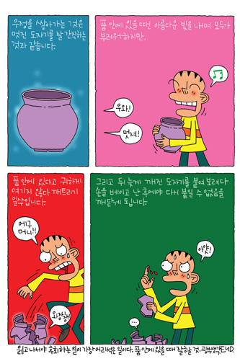
있을 때 잘 해 !

Slide 3

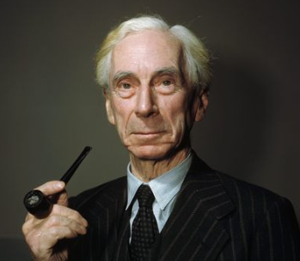
생각 더하기
버틀란드 러셀 경의 명언
오늘날 세상에서
남의 불행을 바라는 것보다
자신의 행복을 바라는 사람이 더 많다면,
우리는 머지않아
낙원을 가질 수 있을 것입니다.
― 버트런드 러셀 (Bertrand Arthur William Russell)
“If there were in the world today any large number of people who desired their own happiness more than they desired the unhappiness of others, we could have paradise in a few years”
<Bertrand Russell, 1872~1970>
영국의 수학자, 철학자, 역사학자, 비평가
1950년 노벨 문학상 수상
Principia Mathematica 출간, SW의 할아버지

Slide 4
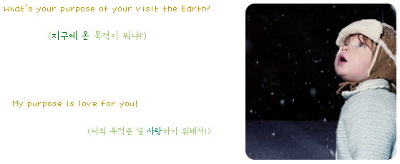
학습목표
본 강의를 이수하면 카메라 모듈을 활용할 수 있다.
[참고] bullseye 버전
라즈베리파이 전용 카메라 활성화 : 카메라 장착, 카메라 활성화
카메라 모듈 테스트 : 사진 찍기, 동영상 찍기
카메라 영상 입력, 저장, 출력
bookworm : picamera2를 이용하여 카메라 영상 입력
mycamera.py 라이브러리 생성
카메라 영상 입출력
카메라 영상 입력(mycamera.py 이용)
스틸컷 저장
카메라 영상 저장
카메라 영상 얼굴 인식 및 성별 분류
9강 프로그램 일부 수정

Slide 5
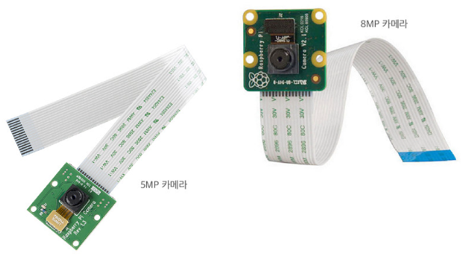
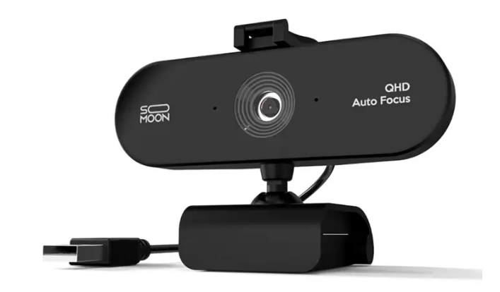
라즈베리파이용 카메라
카메라 모듈
전용 카메라 → 5MP, 8MP
웹캠 → USB 형 웹 캠 사용 가능
<라즈베리파이용 카메라>
모델 | 5MP | 8MP
버전 | Ver.1 | Ver.2
해상도 | 5M 픽셀 | 8M픽셀
지원 | 사진,동영상 | 사진,동영상
사진크기 | 2592×1944 | 3280×2464
영상크기 | 1080p30 720p60 640×480p60/90 | 1080p30 720p60 640×480p60/90
모듈크기 | 25×20×9 | 25×24×9
케이블길이 | 약14.5cm | 약14.5cm
무게 | 3g | 5g
<웹 카메라>

Slide 6
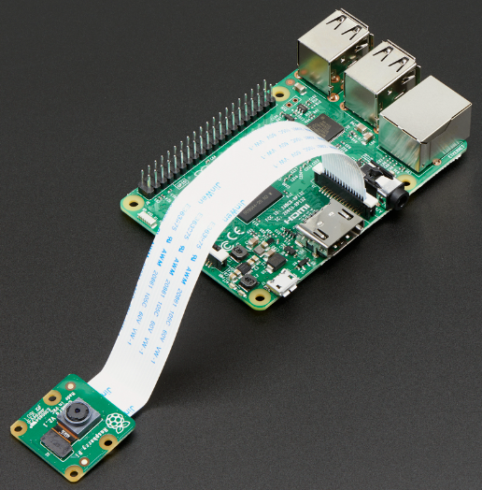
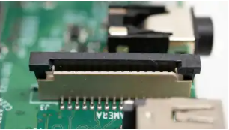

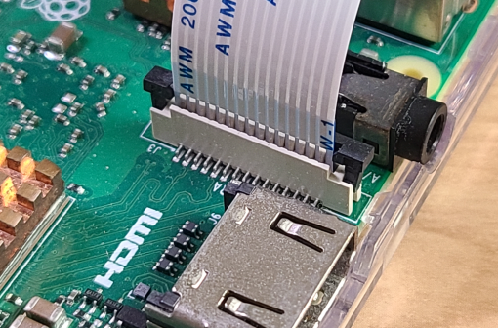
라즈베리파이 전용 카메라 장착
카메라 장착
카메라 소켓 잠금 해제(unlock)
검정색 소켓 단자를 위로 올림
카메라 리본 케이블을 소켓에 장착
SD 카드 위치로 리본의 단자 위치
카메라 소켓 잠금(lock)
검정색 소켓 단자를 누름
<카메라 장착 모습>
<소켓 Unlock>
<소켓에 리본 삽입>
<소켓 Lock>

Slide 7

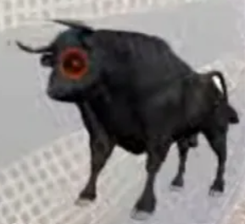
[참고] bullseye 버전에서 카메라 모듈 활용
bullseye : 직역하면 '황소의 눈’으로, "과녁의 정중앙에 명중함"을 뜻하는 영어 표현. 울긋불긋한 과녁이 성난 황소의 눈을 닮았기에 사용.

Slide 8
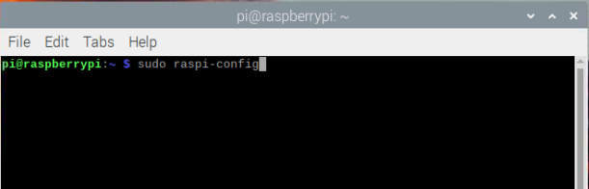
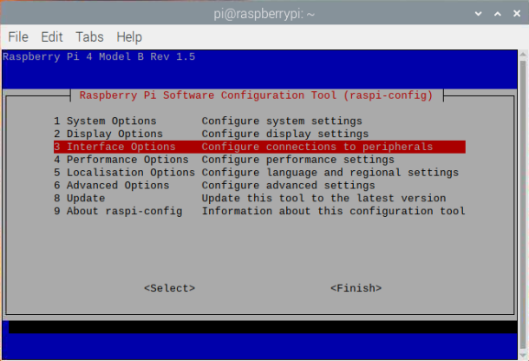
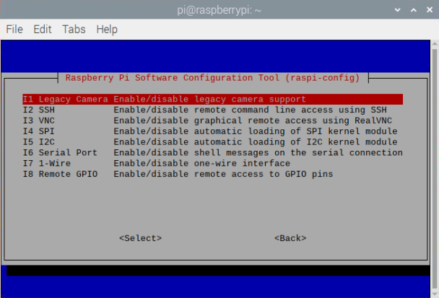
bullseye : 카메라 활성화
터미널에서 “sudo raspi-config” 실행

Slide 9
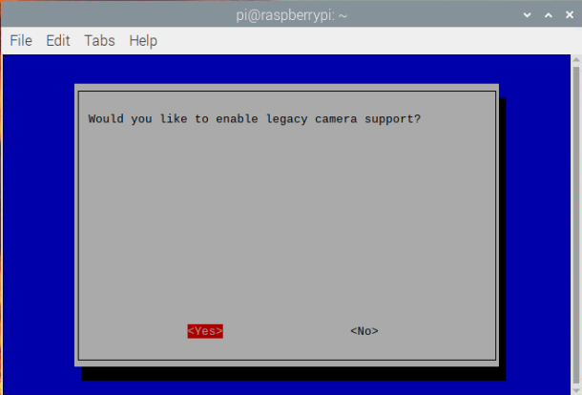
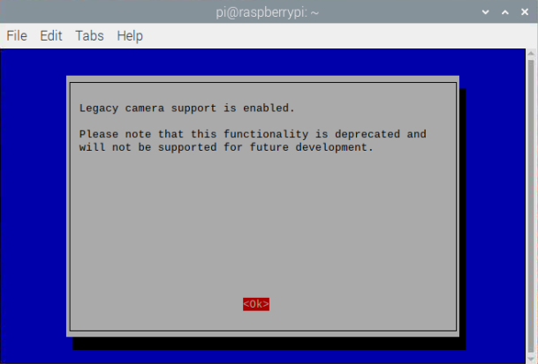
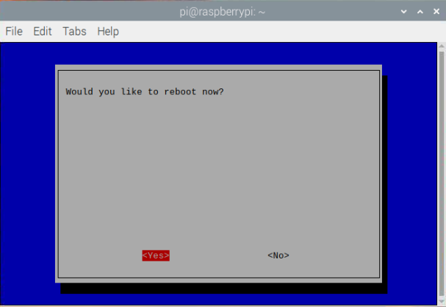
bullseye : 카메라 활성화

Slide 10
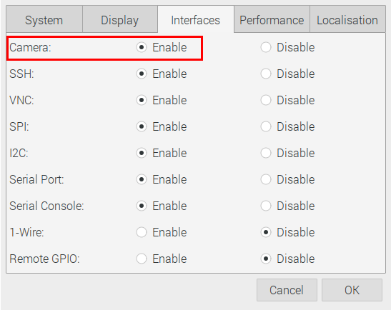
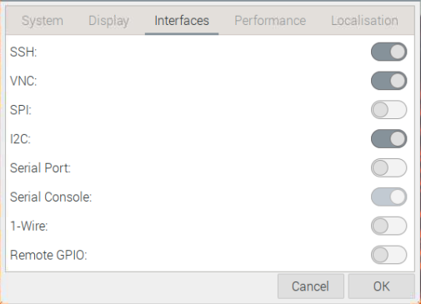
bullseye : 카메라 활성화
데스크탑 기반 카메라 활성화
2022년 이후 릴리즈 에디션에서는 지원하지 않음
<2020 에디션>
<2022 이후 bullseye 에디션>

Slide 11

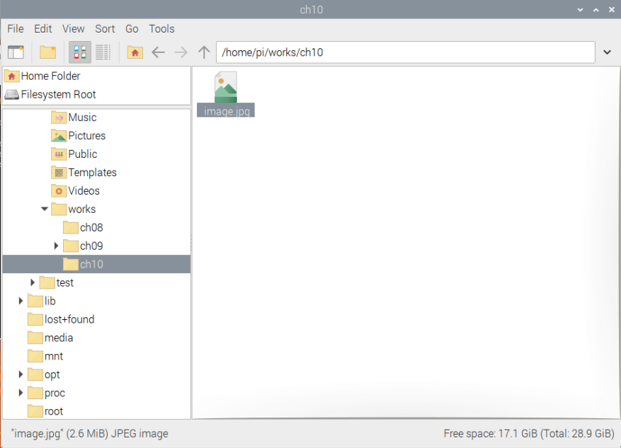
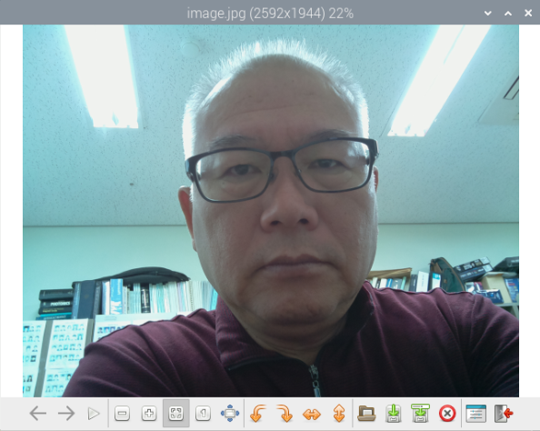
bullseye : 전용 카메라 동작 테스트
사진 찍기 → “raspistill -o image.jpg”

Slide 12
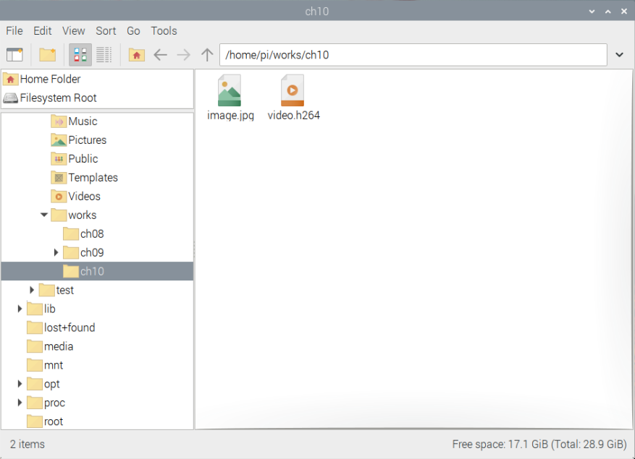
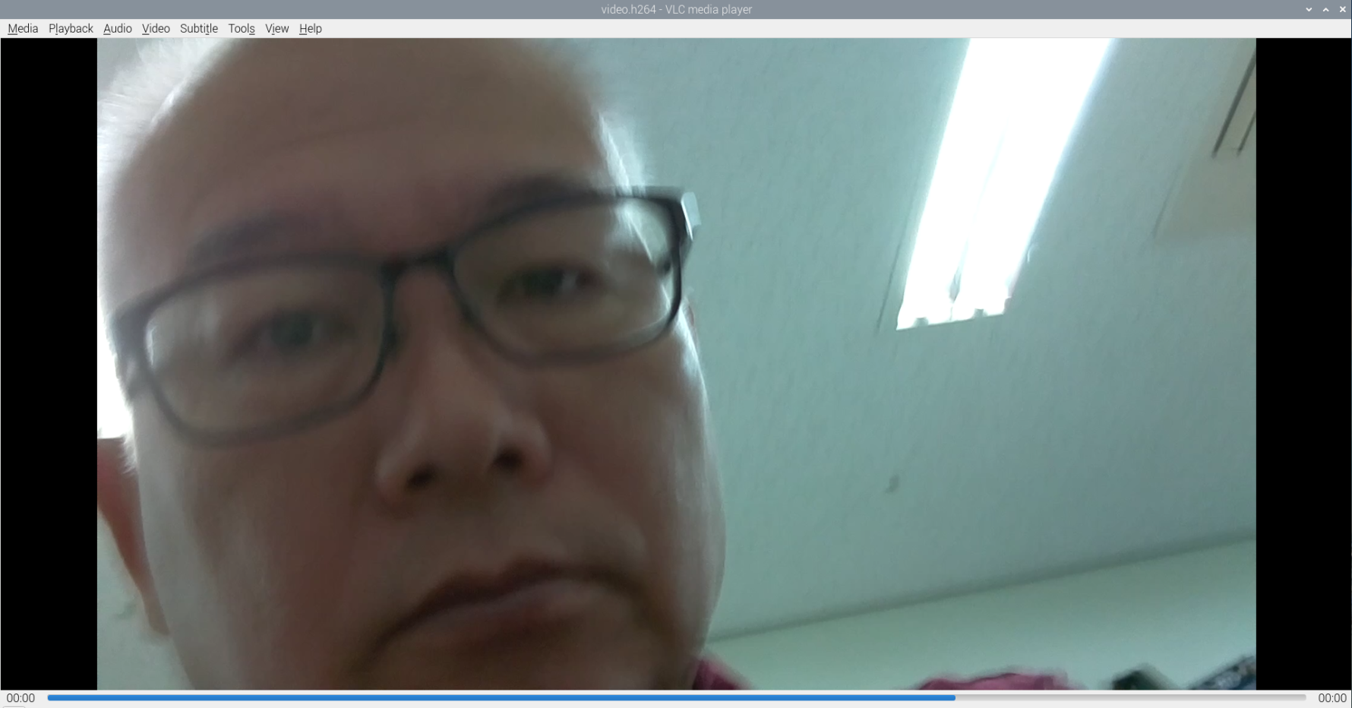
bullseye : 전용 카메라 동작 테스트
동영상 찍기 → “raspivid -o video.h264

Slide 13
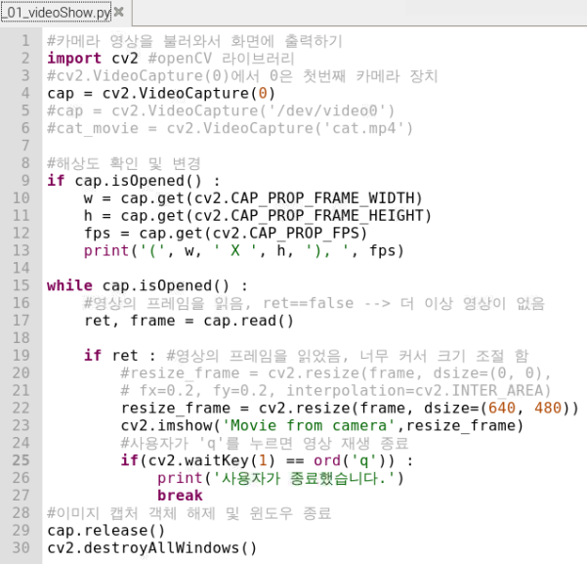
[참고1] 카메라로 읽은 영상 화면출력

Slide 14
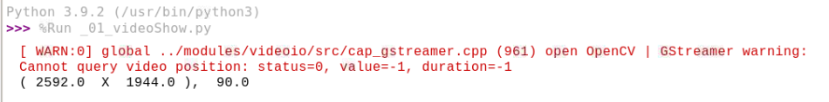
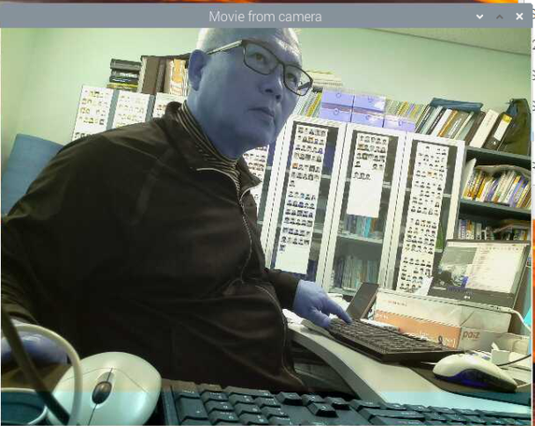
[참고1] 카메라로 읽은 영상 화면출력
<경고 발생 → 영상의 해상도가 매우 크며, 초당 90 프레임, 영상 품질은 매우 저하됨>

Slide 15
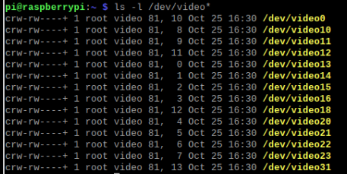
[참고1] 카메라를 설치할 경우 마운트 위치
터미널에서 “ls –l /dev/video*” 실행
장착된 카메라 모듈은 /dev/video0으로 관리됨

Slide 16
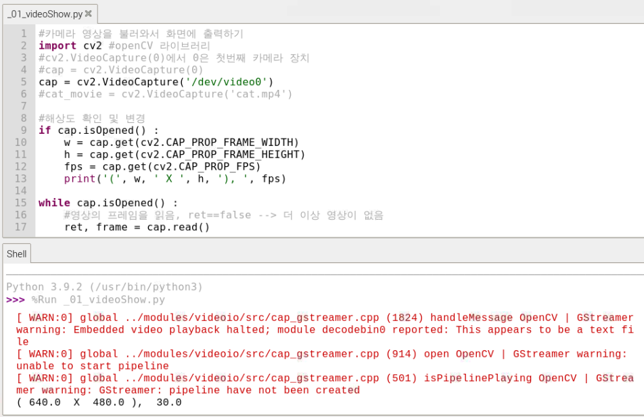
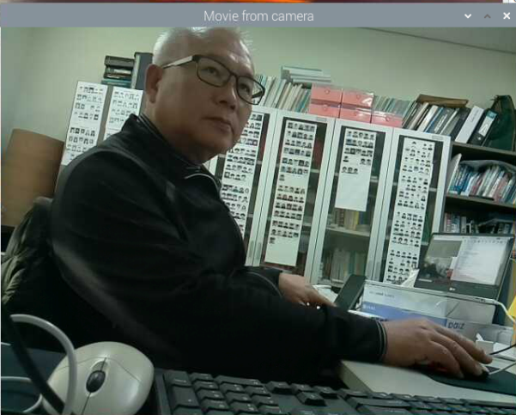
[참고1] 일부 수정
<실행 후 영상 출력까지 다소 시간이 소요됨>
<영상의 해상도는 640×480, 30 fps이며, 영상 품질은 좋음, 하지만 3개의 경고 발생>

Slide 17
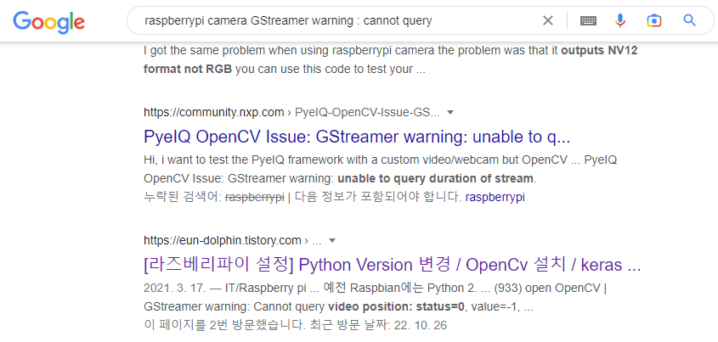
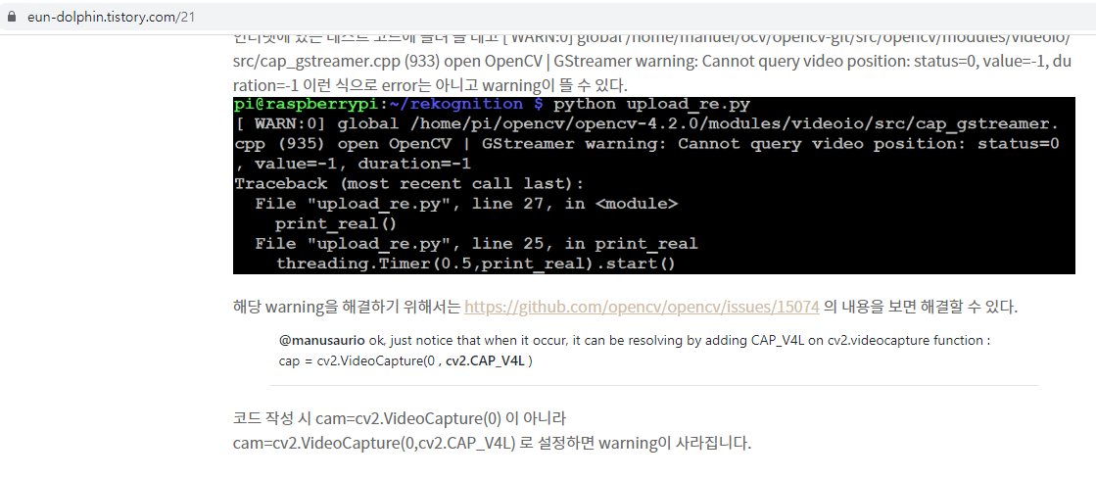
카메라 모듈 연결시의 경고 문제 해결
구글 검색

Slide 18
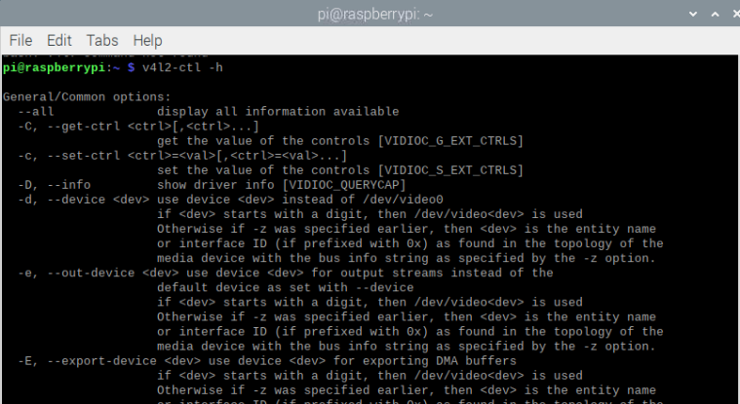
[참고] V4L
V4L, V4L2
V4L : Video4Linux → 리눅스에서 비디오를 처리하기 위한 드라이버
V4L2 : Video4Linux Version 2
터미널에서 “v4l2-ctl -h” 실행
v4l2-ctl 명령어의 옵션 확인 가능

Slide 19
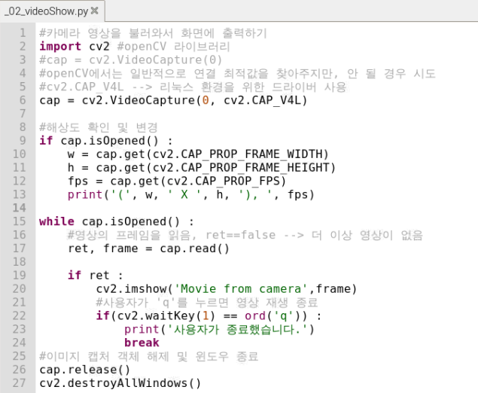

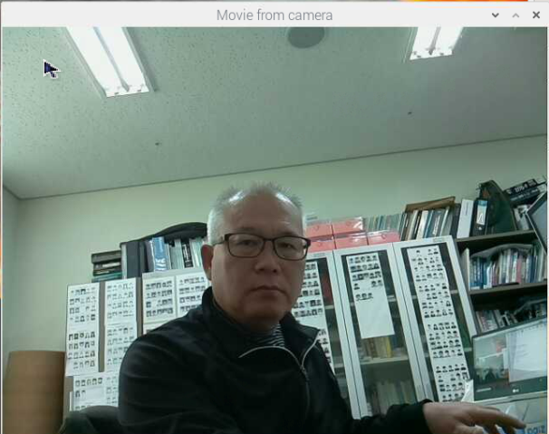
[참고2] cv2.CAP_V4L 옵션 사용
<정상 품질의 영상 추출 가능>

Slide 20
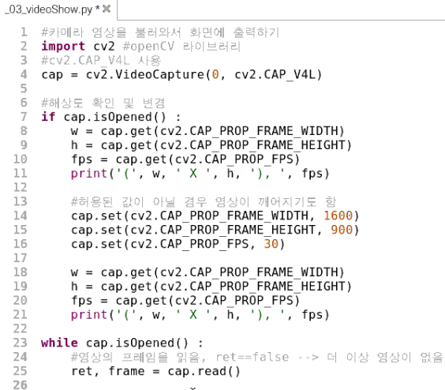
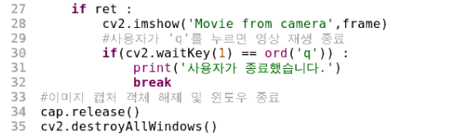
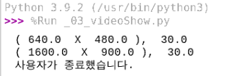
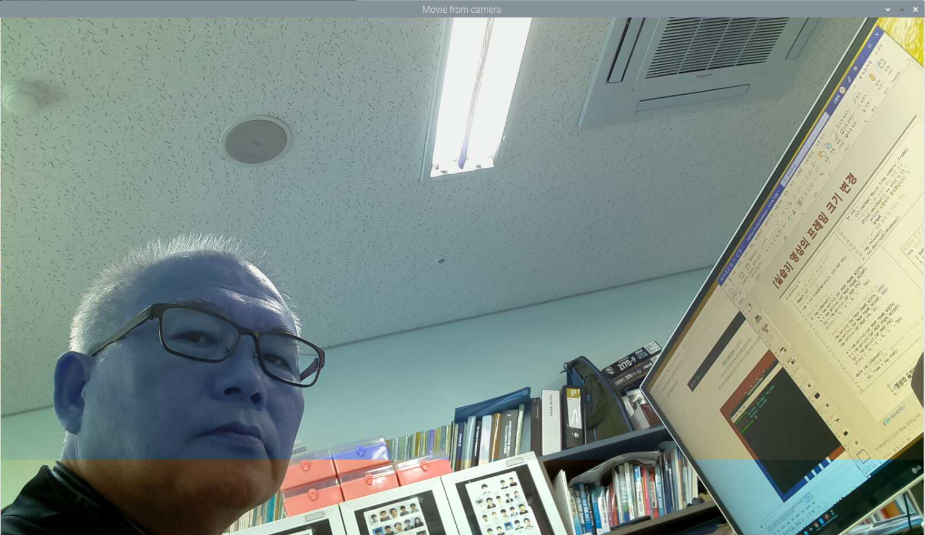
[참고3] 영상의 프레임 크기 변경
<속성을 이용 프레임 크기 조절이 가능하나, 영상의 품질에 문제를 야기할 가능성>
➔ 프레임 크기 조절 시, frame.resize() 권장

Slide 21
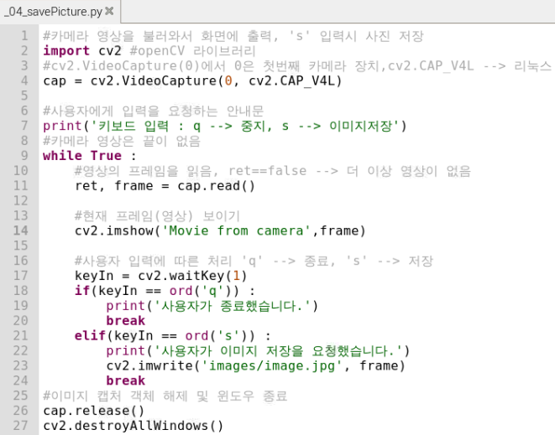
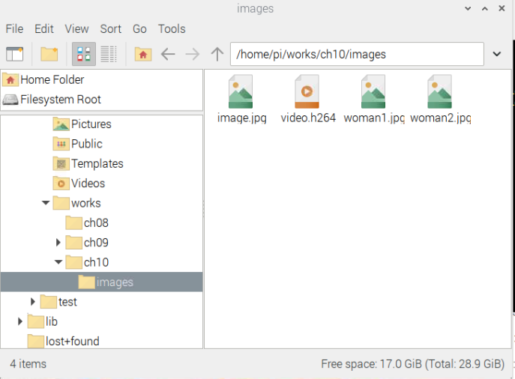
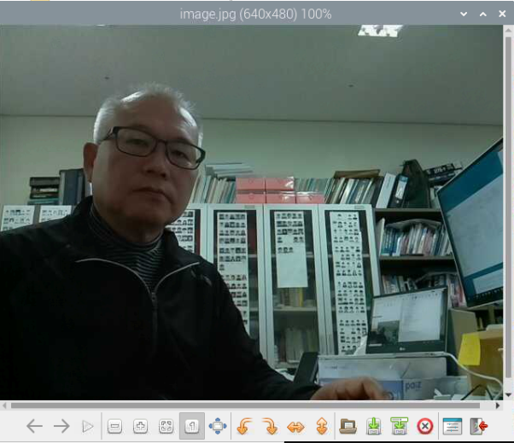
[참고4] 스틸컷 저장

Slide 22
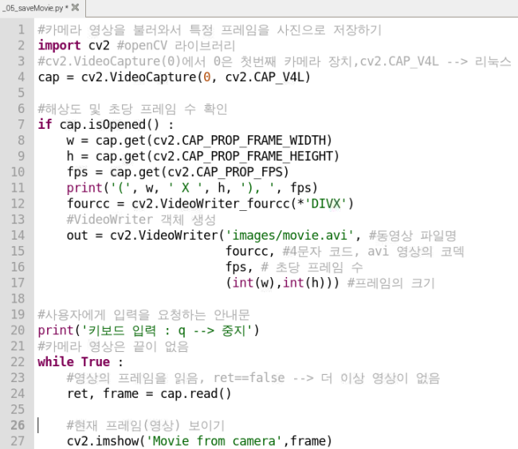
[참고5] 동영상 저장

Slide 23
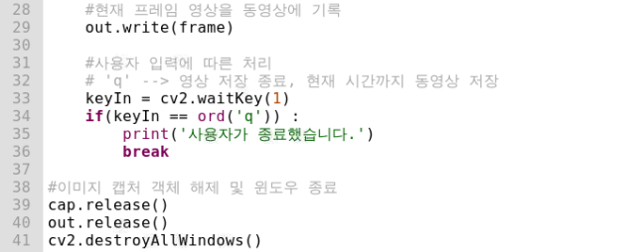
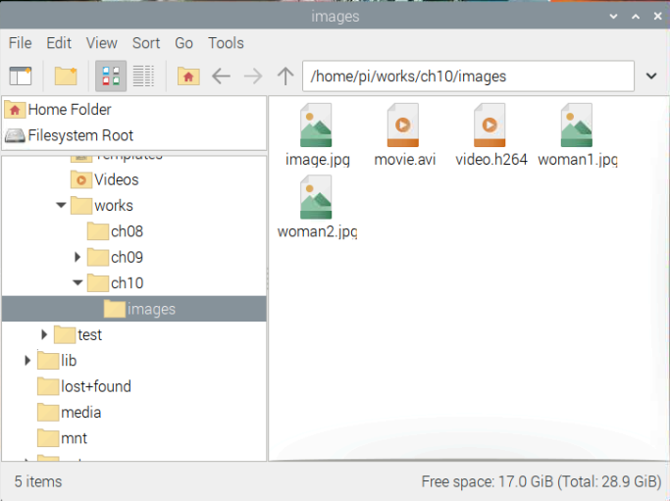
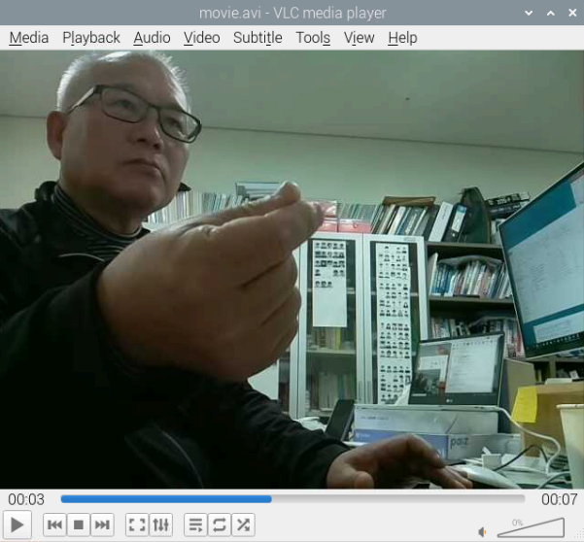
[참고5] 동영상 저장

Slide 24

bookworm 버전에서 카메라 모듈 활용
bookworm : 직역하면 ‘독서광’으로, 데비안 리눅스 배포판의 코드명으로도 사용. 토이 스토리3의 단역 캐릭터.

Slide 25
bookworm 버전 가상환경
bookworm 버전
legacy camera 지원하지 않음
picamera2 라이브러리만을 이용하여 영상 혹은 사진을 받아 올 수 있음
가상환경을 설치하고 적용하는 방법을 추천
bookworm
/
bin
boot
venv
home
hrkim
works
env
bin
.local
lib
lib
python3.x
site-packages
usr
lib
python3.x
include
…
site-packages
pyvenv.cfg

Slide 26
bookworm 버전의 카메라
bookworm 및 venv 패키지 설치 위치
카메라 관련 패키지 설치방법
설치방법 | bookworm | venv
apt | /usr/lib/python3.x/dist-packages/ | -
pip (전체) | /usr/local/lib/python3.x/dist-packages/ | -
pip (사용자) | ~/.local/lib/python3.x/site-packages/ | ~/works/env/lib/python3.x/site-packages
패키지 | apt | pip
picamera2 | sudo apt install python3-picamera2 | (sudo) pip3 install picamera2
simplejpeg | - | (sudo) pip3 install simplejpeg
OpenCV | sudo apt install python3-opencv | pip3 install opencv-python (시스템 설치는 비추천, apt와 충돌 가능성)
numpy | - | pip install numpy==1.26.4

Slide 27
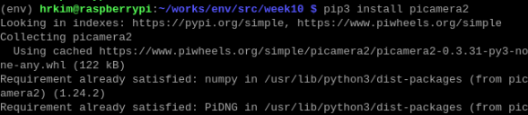
[실습] 가상환경에 패키지 설치
가상환경 활성화
source ~/works/env/bin/activate
picamera2 설치
pip3 install picamera2

Slide 28

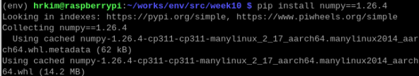
[실습] 가상환경에 패키지 설치
simplejpeg 설치
pip3 install simplejpeg
numpy 이전버전 설치 → simplejpeg 와의 호환성 문제
pip install numpy==1.26.4

Slide 29
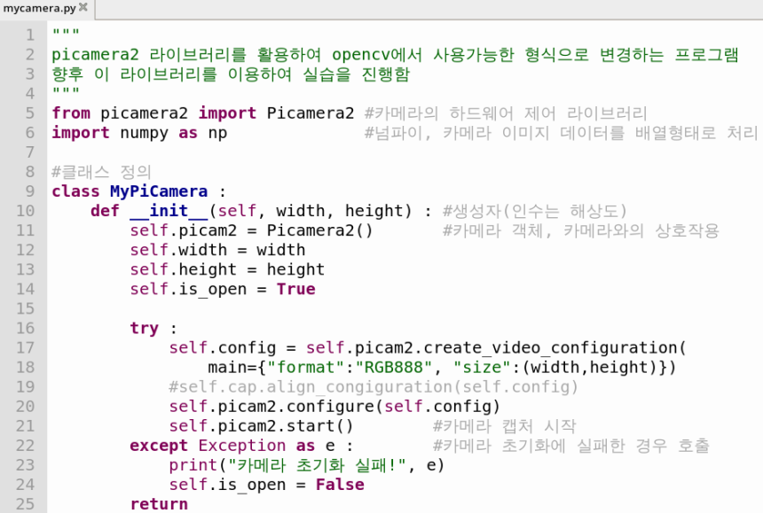
[실습1] mycamera.py 라이브러리

Slide 30
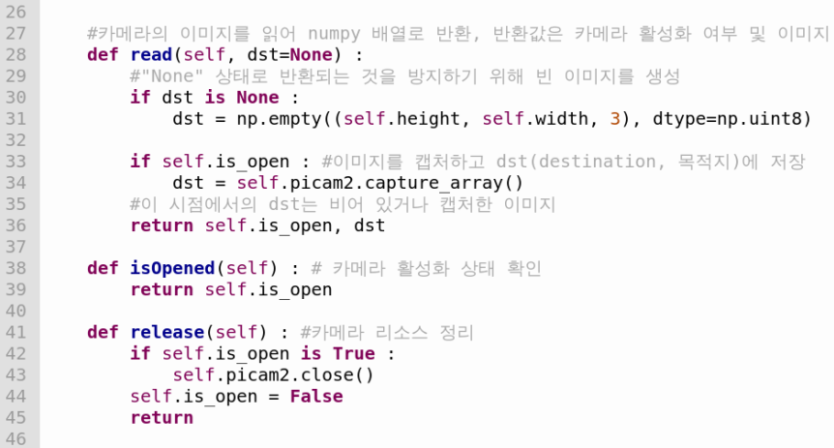
[실습1] mycamera.py 라이브러리

Slide 31
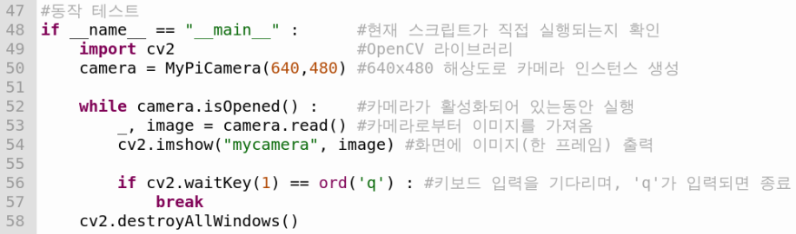
[실습1] mycamera.py 라이브러리

Slide 32
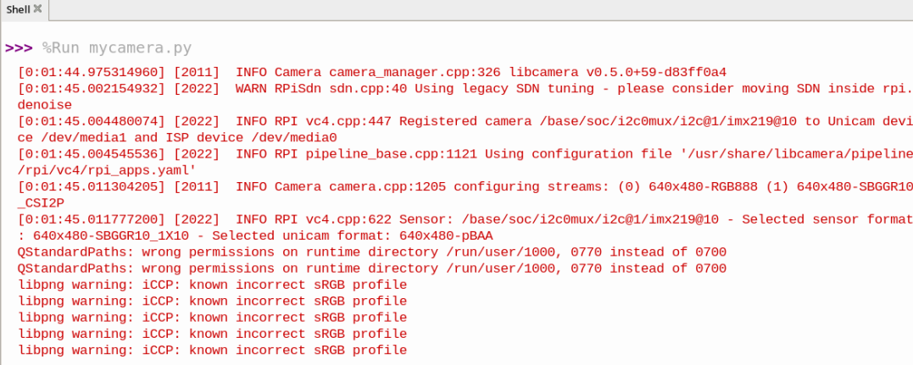

[실습1] mycamera.py 라이브러리
실행

Slide 33

[실습2] mycamera.py 라이브러리 활용

Slide 34


[실습3] 이미지 뒤집기

Slide 35

[실습4] 스틸컷 저장

Slide 36



[실습4] 스틸컷 저장
실행 전 “images’ 폴더를 미리 생성해 둘 것

Slide 37

[실습5] 동영상 저장

Slide 38

[실습5] 동영상 저장

Slide 39



[실습5] 동영상 저장

Slide 40

[실습6] 얼굴 검출

Slide 41

[실습6] 얼굴 검출

Slide 42



[실습6] 얼굴 검출

Slide 43

[실습7] 성별 분류
성별 분류 사전 작업
9강의 “haar_utils.py”를 현재 폴더에 복사
9강의 “_07_ClassfyGender.py”를 현재 폴더에 복사 후 이름 변경
→ _07_FindGender.py

Slide 44

[실습7] 성별 분류

Slide 45

[실습7] 성별 분류

Slide 46

[실습7] 성별 분류

Slide 47

[실습7] 성별 분류

Slide 48


[실습7] 성별 분류
<반응이 늦은 편이라 실용성은 없을 듯함>

Slide 49
단어
단어 | 발음 | 뜻 | 단어 | 발음 | 뜻
activate |  |  | flip
array |  |  | frame
capture |  |  | height
configuration (config) |  |  | import
correct (corr) |  |  | mask
deactivate |  |  | object
define (def) |  |  | package
destination (dst) |  |  | release
destroy |  |  | retangle
detect |  |  | shape
distribute (dist) |  |  | source
empty |  |  | virtual (v-env)
environment (env) |  |  | wait
exception |  |  | width

Slide 50
용어
용어 | 의미
bookworm
bullseye
cascadeClassifier
cv2
fourcc
fps
frame
histogram
numpy
ord( )
picamera2
raspi-config
roi
sudo

Slide 51





과제
단계별 실행 과정을 촬영 혹은 캡처하여 제출
예제의 실행결과
도전과제
미소 찾기 → “haarcascade_smile.xml” 이용
<얼굴을 찾은 후, 눈 찾기 코드를 수정하여 영역을 정하여 미소를 찾은 경우>
<얼굴을 찾는 코드를 수정하여 이미지에서 미소를 직접 찾은 경우>

Slide 52

질의 응답
No question, no learning !!!
No dumb question !!!
I’m here to be interrupted.
I’m an interrupt-driven professor.
I teach less, students learn more.

